Slide 1
IBIS
Föreläsning 3A
Ledarskap i klassrummet
Martin Karlberg, Institutionen för pedagogik, didaktik och utbildningsstudier
Notes:
Presentation:
Martin Karlberg, universitetslektor vid Uppsala universitet
Den här föreläsningen handlar om den vetenskapliga grunden för Skolinspektionens kvalitetsgranskningar.

Slide 2
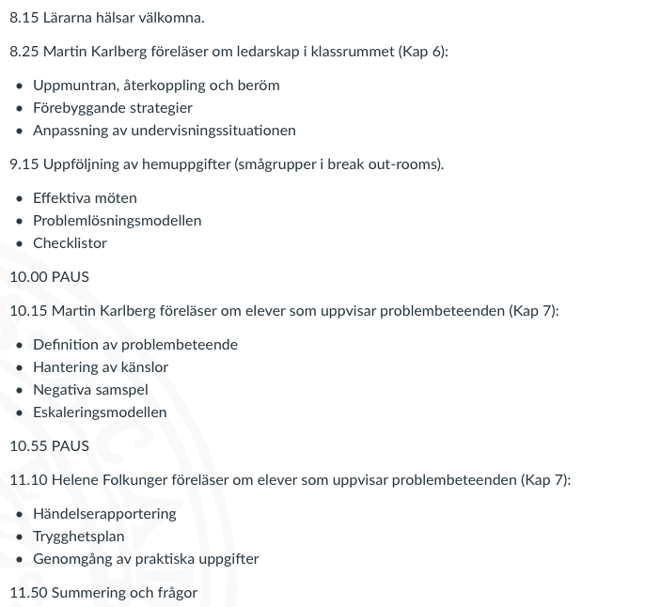
Notes:
Presentation:
Martin Karlberg, universitetslektor vid Uppsala universitet
Den här föreläsningen handlar om den vetenskapliga grunden för Skolinspektionens kvalitetsgranskningar.

Slide 3
Skolans uppdrag
Kritiskt tänkande
Kreativitet
Problemlösning
Självständighet och ansvar
HOTS: Higher Order Thinking Skills
Fakta och kunskaper
Värden och fostran
Goda relationer mellan lärare och elever
Tydligt och effektivt ledarskap
Strukturerad och aktiv undervisning
Trygghet, förutsägbarhet och studiero
Variation vs. rutiner
Notes:
4 § Utbildningen inom skolväsendet syftar till att barn och elever ska inhämta och utveckla kunskaper och värden. - - - Utbildningen syftar också̊ till att i samarbete med hemmen främja barns och elevers allsidiga personliga utveckling till aktiva, kreativa, kompetenta och ansvarskännande individer och medborgare.
5 § - - - Utbildningen ska vila på vetenskaplig grund och beprövad erfarenhet.
Fakta och kunskaper är förutsättningar för kritiskt tänkande, problemlösning och kreativitet, som utgör ”Tänkande av den högre ordningen” eller ”Higher Order Thinking Skills” – HOTS.
Goda relationer, effektivt ledarskap, strukturerad undervisning, förutsägbarhet, struktur, rutiner och arbetsro utgör grunden för fakta och kunskaper, värden och fostran.

Slide 4
Effekt på skolprestation
Formativ utvärdering (av undervisningen) 0,90
Mikroundervisning 0,88
Acceleration 0,88
God ordning i klassrummet 0,80
Mångsidigt och anpassat stöd till elever i behov av särskilt stöd 0,77
Tydlighet och struktur 0,75
Återkoppling 0,73
Stor: 0,8
Goda relationer elev-lärare 0,72
Meta-kognitiva strategier 0,69
Strukturerad undervisning 0,59
Tydliga mål med lektioner 0,56
Undervisningskvalitet 0,44
Medel: 0,5
Lagom stor skola 0,43
Lärares höga förväntningar 0,43
Läxor 0,29
Liten: 0,2
Mindre klasser 0,21
Ekonomiska resurser 0,23
Begåvningsanpassad undervisning 0,19
0
Åldersblandade klasser 0,04
Sommarlov -0,09
Kvarsittning/Extra år -0,16
Skolbyten -0,34
Hattie, J. (2009). Visible learning: a synthesis of over 800 meta-analyses relating to achievement. London: New York: Routledge.
Notes:
Variabeln ”Tydliga mål med lektioner” syns i Bedömningskomponent 2A i Bedömningsmatrisen

Slide 5
Fyra typer av ledare

Slide 6
Styrd positiv uppmärksamhet
Styrd positiv uppmärksamhet används när elever söker uppmärksamhet genom att bete sig på ett sätt som inte är i enlighet med skolans värdegrund och förväntningar.
När läraren väljer att använda denna strategin får eleven först höra att det nuvarande beteendet inte är i enlighet med skolans förväntningar.
En effektiv uppmaning och en mild korrigering föregår alltid styrd uppmärksamhet (t.ex. Var snäll och sätt dig på stolen och öppna boken på sida fem.) Då vet eleven att läraren inte godtar detta beteendet.

Slide 7
Kounin
Överblick och tillsyn - läraren rör sig runt i rummet, låter blicken kontinuerligt svepa över klassrummet och är medveten om vad som sker. Läraren stöttar och uppmuntrar där det behövs och ingriper på ett vänligt sätt när problem är på väg att uppstå.
Överlappande - läraren hanterar flera händelser på samma gång, undervisar, ger individuella uppmaningar, uppmärksammar positiva beteenden, håller en bred uppmärksamhet i klassrummet och hanterar oro, t.ex genom sin fysiska närvaro.
Aktivitetsflyt och variation - läraren håller elevernas uppmärksamhet riktad mot undervisningen och aktiviteter under lektionen, håller tempo och varierar sig för att bibehålla uppmärksamhet.
Övergångar - läraren förbereder elever på aktivitetsskiften och har lärt ut till eleverna bra sätt att hantera dessa.
Gruppfokus - läraren försöker först att engagera alla elever, innan hen fokuserar på enskilda elever.

Slide 8
Lyssna-signalen, ett exempel
Istället för att ge uppmärksamhet till eleven med negativt beteende, kan läraren ge Lyssna-signalen och säga, Kan jag få allas uppmärksamhet? Efter att alla eleverna är stilla, kan läraren säga, ”Tusen tack för att ni hörde signalen på en gång. Är det någon som har några frågor om uppgiften? Jag kommer att gå runt och se om alla klarar den. Det är nödvändigt att alla jobbar lugnt och respekterar de andra i gruppen.”

Slide 10
Uppgift 6:2:3. Inledning och avslut på lektioner

Slide 11
Uppgift 6:2:3. Inledning och avslut på lektioner

Slide 12
Självskattning av ledarskapet

Slide 13
Klassrumsobservation: Kritisk vän
Vi tittar tillsammans på materialet i manualen

